Slide 1
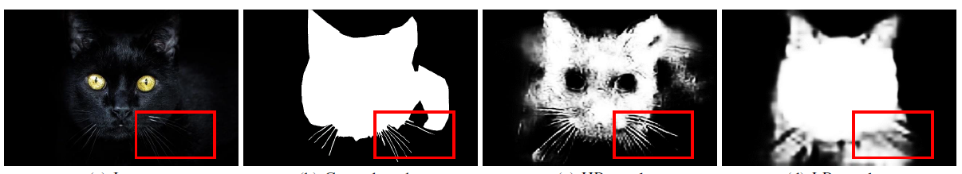
High-Resolution Iterative Feedback Network
Presented by:
Yaniv Shtein 207656356
Eden Moshe 207730391
Iris Kanter 211566484
Bar Elrom 209121573

Slide 2
About The Paper
This study introduces HitNet, a High-resolution Iterative Feedback Network designed to detect camouflaged objects that blend into complex backgrounds. By leveraging transformer-based feature extraction and iterative multi-resolution feedback, HitNet achieves next level performance on multiple challenging datasets.
Notes:
מחקר זה מציג את HitNet – רשת בינה מלאכותית חדשנית שמטרתה לזהות אובייקטים מוסווים שמתחבאים ברקע מורכב. המערכת משתמשת בשילוב של טכניקת טרנספורמרים (סוג של ארכיטקטורה ברשתות נוירונים שנוצרה במקור עבור עיבוד שפה טבעית, אבל כיום משמשת גם לעיבוד תמונה) לחילוץ תכונות מהתמונה, יחד עם תהליך חוזר של שיפור התמונה ברזולוציות שונות. הודות לשיטה זו, HitNet מצליחה להגיע לביצועים מתקדמים במיוחד בזיהוי אובייקטים מוסווים במספר מערכי נתונים מאתגרים.

Slide 3
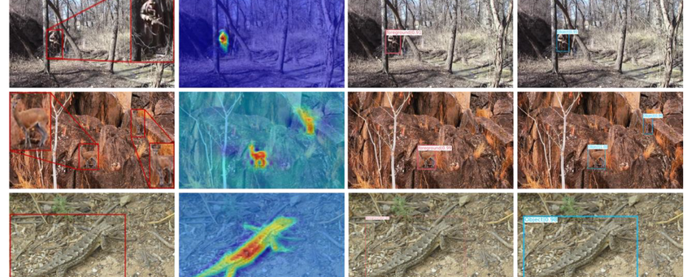
Problem Overview
What is Camouflaged Object Detection (COD)?
- Identifying objects that blend into their background
- Inspired by biological camouflage in nature
Notes:
זיהוי אובייקטים מוסווים COD הוא תחום שמטרתו לזהות אובייקטים שמתחברים ומתמזגים עם הרקע שלהם, כך שקשה להבחין בהם. התחום שואב השראה מתופעות טבעיות של הסוואה בעולם החי.

Slide 4
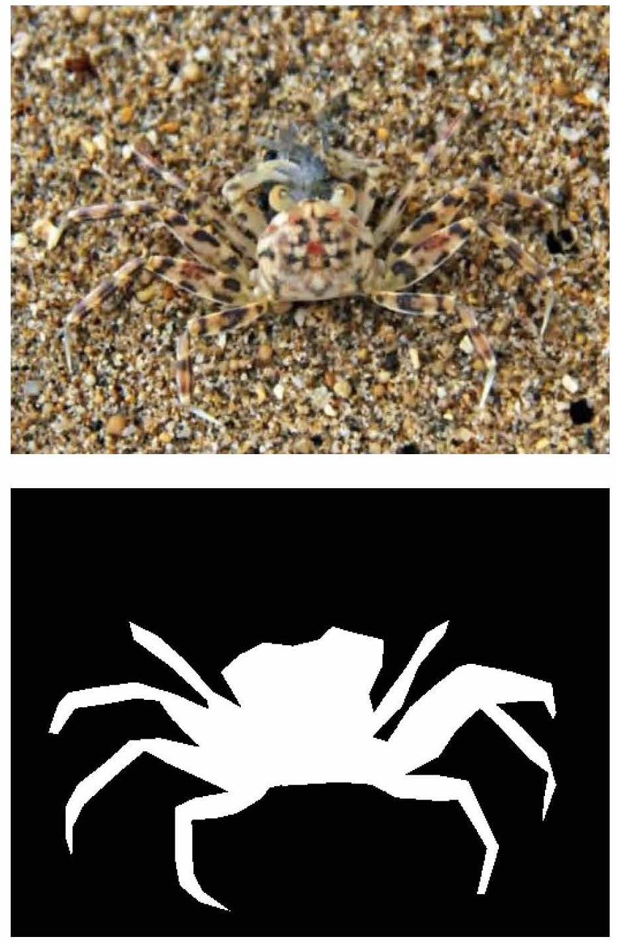
Motivation
Why COD is challenging:
- Low contrast between object and background
- Loss of fine details during downsampling
Importance:
- Wildlife monitoring
- Medical imaging (tumors, polyps)
- Search and rescue operations
Notes:
זיהוי אובייקטים מוסווים הוא משימה מאתגרת כיוון שהאובייקטים משתלבים ברקע שלהם ויש ניגודיות נמוכה ביניהם לבין הסביבה. בנוסף, בתהליכי עיבוד תמונה כמו הקטנת רזולוציה, הולכים לאיבוד פרטים עדינים שחשובים לגילוי מדויק. התחום הזה חשוב במיוחד במצבים כמו מעקב אחר חיות בר, זיהוי רפואי של גידולים ופוליפים, ובפעולות חיפוש והצלה שבהן חשוב לאתר אובייקטים מוסתרים בסביבה מורכבת.

Slide 5
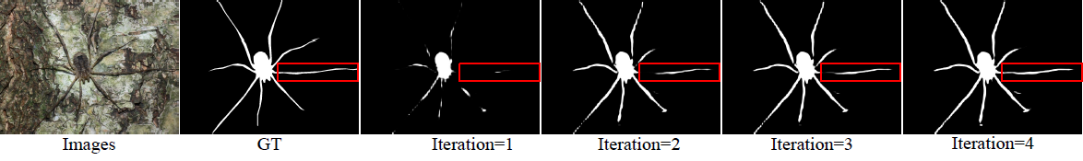
Literature Background
Prior approaches used Convolutional Neural Networks (CNN) with downsampled images
Common drawbacks:
- Blurry edges
- Incomplete segmentation
HitNet addresses this with iterative high-resolution refinement
Notes:
שיטות קודמות לזיהוי אובייקטים מוסווים השתמשו ברשתות נוירונים מסוג CNN על תמונות שעברו הקטנה (downsampling) מה שהוביל לתוצאות פחות מדויקות.
בשיטות אלו נוצרו קצוות מטושטשים וחלק מהאובייקטים לא זוהו בצורה מלאה. המודל HitNet פותר את הבעיות האלה בעזרת תהליך חזרתי של עיבוד ושיפור התמונה ברזולוציה גבוהה.

Slide 6
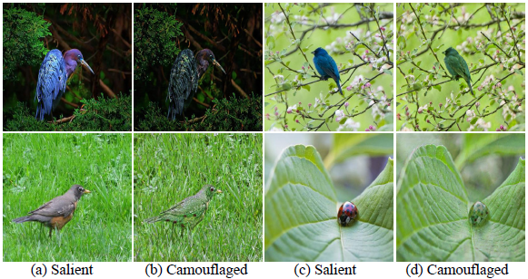
Cross-Domain Learning
Converts salient to camouflaged images
Uses CycleGAN-like structure which is a deep learning method used to convert one image style to another
Adds synthetic data to make the model smarter and more robust.
Notes:
הפרויקט כולל גם תהליך שממיר תמונות בולטות (שקל להבחין בהן) לתמונות מוסוות שקשה לזהות. לשם כך, הוא משתמש בCycleGAN – שיטת למידת מכונה שמאפשרת להמיר סגנון של תמונה לסגנון אחר. כך ניתן לייצר באופן מלאכותי תמונות נוספות לאימון, מה שמשפר את הביצועים של המודל והופך אותו לעמיד וחכם יותר.

Slide 7
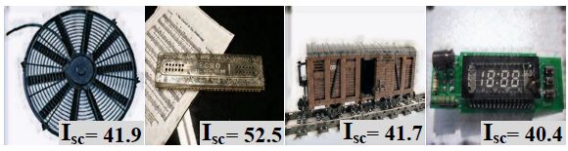
Contrastive Index
Contrastive Index (Iₛc) is a number that tells us How similar the object is to its background.
Low Iₛc → good camouflage
High Iₛc → not realistic camouflage
These examples were detected and rejected because they don't blend in well
Notes:
כחלק מתהליך הבדיקה של התמונות הסינתטיות שנוצרות בCDL נמדד ערך שנקראContrastive Index שמראה עד כמה האובייקט בתמונה דומה לרקע שלו. ככל שהערך נמוך, ההסוואה טובה יותר. אם הערך גבוה, זה סימן שהתמונה לא נראית ריאליסטית ולא משתלבת טוב עם הרקע – ולכן תמונות כאלה סוננו והודחו מהמערכת.

Slide 8
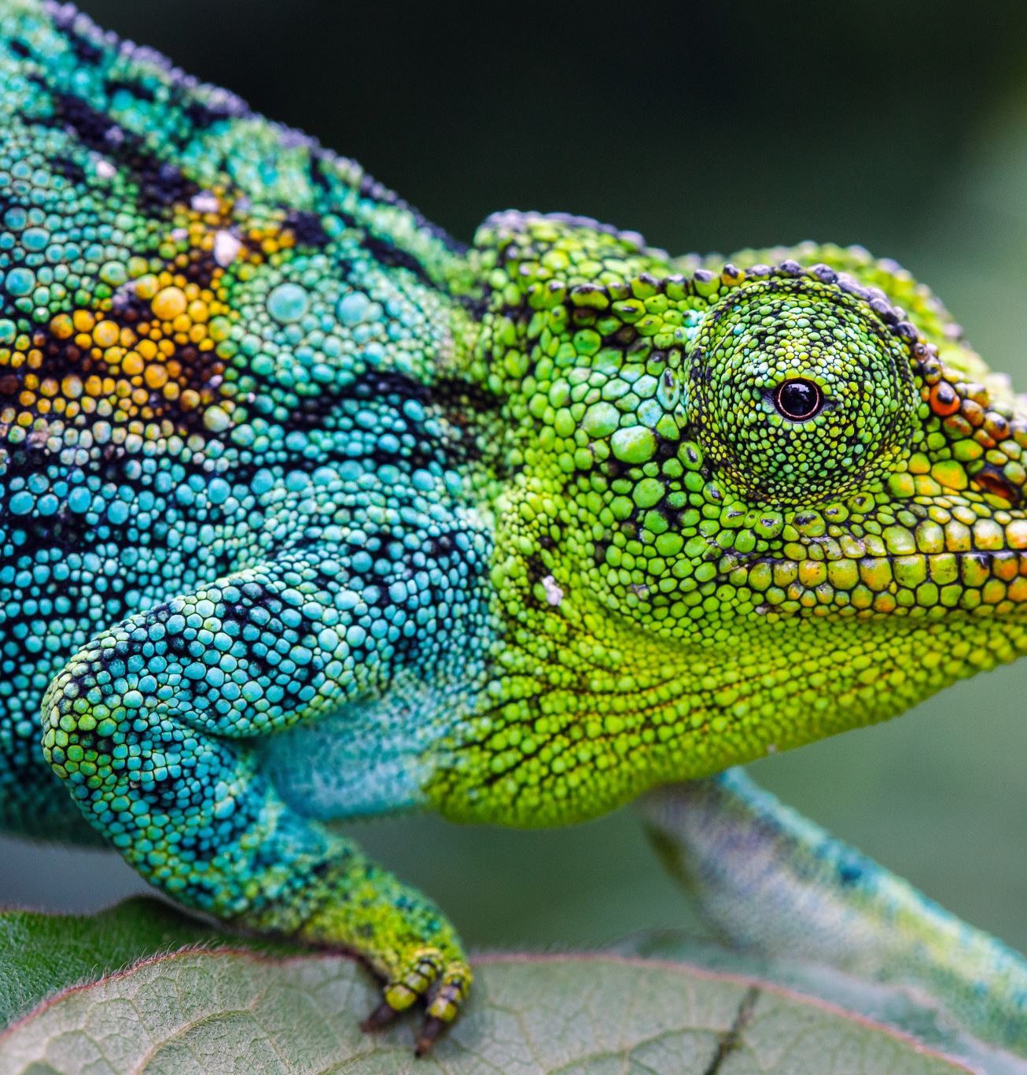
Dataset Summary
CHAMELEON: 76 high-resolution animal images, used for testing the model
CAMO: 2,500 images, used for training (2000 images) and testing (500 images)
COD10K: 10,000 images, used for training and testing
NC4K: 4,121 images, used for testing
Ground truth: included in all data sets
Notes:
להציג את הנתונים, ground truth – לכל תמונה יש קובץ נלווה שמסמן בדיוק את מיקום וצורת האובייקט זו התשובה הנכונה שהמודל צריך ללמוד לשחזר.
נוצר באופן ידני על ידי מומחים - אנשים שעוברים על כל תמונה ומסמנים באופן מדויק את גבולות האובייקט המוסווה

Slide 9
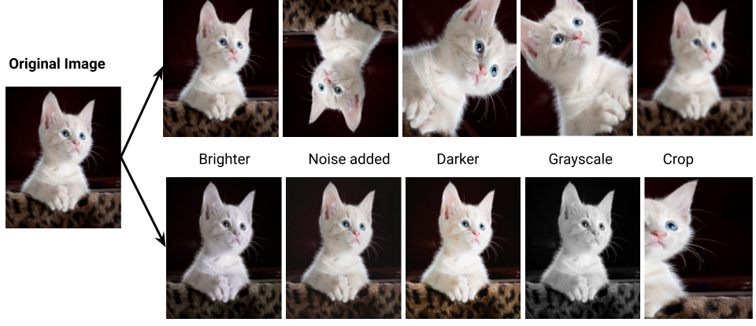
Data Preparation Pipeline
Resize inputs to 704x704
Preprocessing:
- Normalization
- Train/test split
- Data augmentation - a technique used in machine learning which helps the model learn better by showing it more versions of the same image
Notes:
בתהליך ההכנה למודל, כל התמונות מוקטנות לגודל אחיד של 704x704 פיקסלים. לאחר מכן מתבצע שלב קדם-עיבוד שכולל נירמול ,(נועד לאחיד את ערכי הפיקסלים בין תמונות שונות, לשפר את יציבות ומהירות הלמידה של המודל, ולהקל עליו בעיבוד תמונות ברזולוציה גבוהה)
חלוקה לסט אימון וסט בדיקה, וכן שימוש בהרחבת נתונים (Data Augmentation) טכניקה שמציגה למודל גרסאות שונות של אותה תמונה (למשל סיבוב, שינוי צבע או חיתוך), כדי לשפר את היכולת שלו ללמוד ולהכליל במצבים מגוונים.

Slide 10
Linking Project to Course Topics
In this project, we explored how core concepts from our course:
Neural Networks
Supervised Learning
are used in the design of the HitNet model for camouflaged object detection
Notes:
בפרויקט זה בחנו כיצד עקרונות מרכזיים שלמדנו בקורס, כמו רשתות נוירונים ולמידה מונחית (Supervised Learning) מיושמים במודלHitNet לזיהוי אובייקטים מוסווים

Slide 11
Neural Network In Our Project
The HitNet architecture is a deep neural network built on a deep learning model Pyramid Vision Transformer – PVT, used to extract features from input data.
It uses multiple layers to extract features from images at different resolutions.
Through its iterative feedback mechanism, high-resolution features are passed back to refine low-resolution representations just like in recurrent neural structures.
This structure allows the network to focus on fine details like edges, contours, and object boundaries, which are critical for detecting camouflaged objects.
Notes:
הארכיטקטורה שלHitNet מבוססת על רשת נוירונים עמוקה שמשתמשת במודלPVT * לחילוץ תכונות מהתמונה. היא עובדת ברזולוציות שונות ומעבירה מידע חזור (feedback) מהשלבים הגבוהים לנמוכים כדי לחדד פרטים עדינים כמו קצוות ומבנים. כך המודל מצליח לזהות אובייקטים מוסווים בדיוק גבוה.

Slide 12
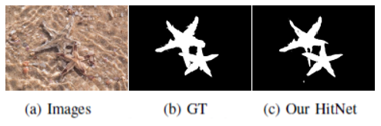
Supervised Learning In Our Project
The model is trained on labeled datasets, where each image has a corresponding ground-truth segmentation mask (indicating the exact location of camouflaged objects).
A loss function measures how far the model’s prediction is from the ground truth.
The network learns to improve its predictions by minimizing this loss through backpropagation and gradient descent.
Iterative outputs are supervised at each step, making the learning process deeper and more refined.
Notes:
המודל מאומן על תמונות מסומנות שבהן יש המידע האמיתי והמדויק שמשמש כבסיס להשוואה. פונקציית הפסד מודדת כמה התחזית של המודל שונה מהתשובה הנכונה, והמודל משתפר על ידי צמצום הטעות הזו בתהליך למידה חוזר. במודל הזה, כל שלב חיזוי נבדק ומקבל פידבק, כך שתהליך הלמידה נעשה מדויק ומעמיק יותר בכל איטרציה.

Slide 13
Model Architecture Overview
Components:
1. Transformer-based Feature Extraction (TFE)
2. Multi-resolution Iterative Refinement (RIR)
3. Iteration Feature Feedback (IFF)
Notes:
ארכיטקטורת המודל בכלליות

Slide 14
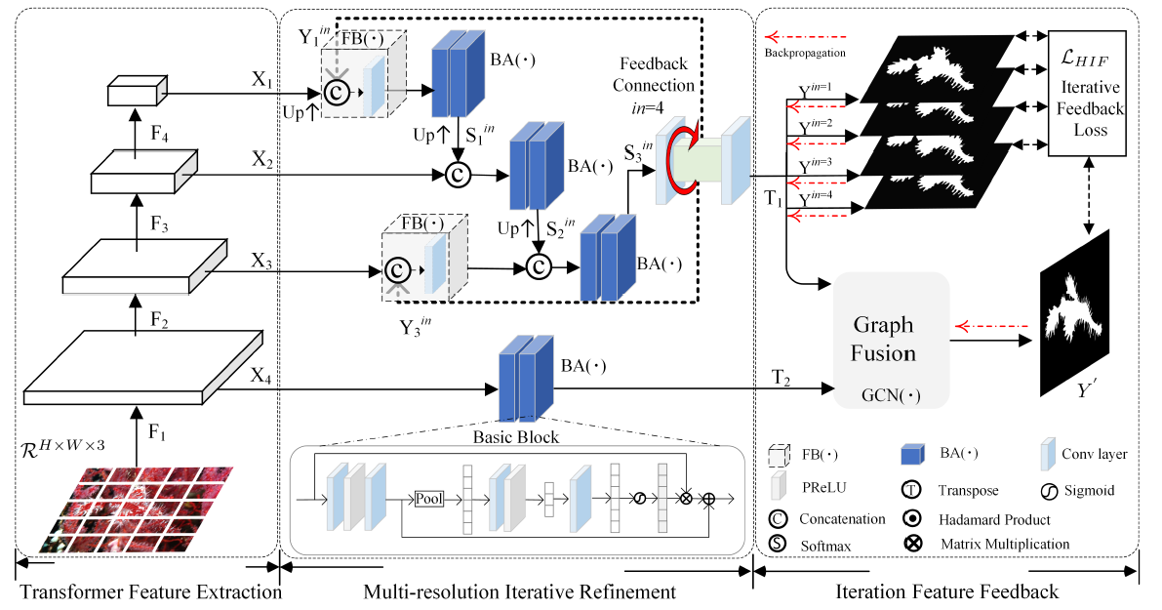




Transformer-based Feature Extraction
Based on Pyramid Vision Transformer (PVT)
- Multi-scale features
- Spatial reduction attention
- Progressive shrinking
Notes:
שלב חילוץ התכונות במודל מבוסס על טרנספורמר מסוג PVT
PVT הוא מודל מחשב שמזהה מה יש בתמונה הוא מסתכל על התמונה בכמה רמות של פירוט הוא בנוי בצורה חכמה כך שהוא עובד מהר וחוסך בזיכרון, ומתאים במיוחד לתמונות ברזולוציה גבוהה
‏הוא כולל מנגנון שמפחית את כמות המידע שמעובד בכל פעם ותהליך הדרגתי שמקטין את גודל הנתונים תוך שמירה על מידע חשוב

Slide 15




Multi-resolution Iterative Refinement
Feedback between HR and LR layers
Refines lower-scale features
Enhances object boundaries
Notes:
‏שלב זה כולל העברת פידבק בין שכבות ברזולוציה גבוהה ‏המטרה היא לשפר את התכונות ברזולוציה הנמוכה בעזרת המידע המדויק יותר מהשכבות הגבוהות, ובכך לחדד את גבולות האובייקט ולזהות אותו בצורה מדויקת יותר

Slide 16




Iteration Feature Feedback
Loss at each iteration
Weighted by iteration depth
Improves convergence and preserves HR structure
Notes:
בשלב זה המודל מקבל משוב בכל איטרציה בנפרד. ‏המשוב מחושב עם משקל לפי עומק האיטרציה כלומר, איטרציות מאוחרות משפיעות יותר. ‏גישה זו משפרת את הדיוק בלמידה ושומרת על מבנה התמונה ברזולוציה גבוהה לאורך כל התהליך

Slide 17
Loss Function and Optimization
Loss Function:
At each iteration, the model predicts a segmentation mask and compares it to the ground-truth mask.
Loss is computed with iteration-weighted penalties, giving more weight to later (more refined) iterations.
Optimization:
Uses AdamW optimizer
Learning rate: 1e-4
Internal Feedback Iterations: 4
Batch size: 16
Training epochs: 100
Notes:
בכל איטרציה המודל חוזה ומשווה לתמונה האמיתית.
הטעות מחושבת עם עדיפות לאיטרציות המאוחרות שהן מדויקות יותר. המודל מאומן עם אופטימייזר AdamW
קצב למידה של ‎1e-4
גודל מקבץ 16
4 איטרציות פנימיות
ו-100 אפוקים (סבבי אימון על כל הדאטה).

Slide 18
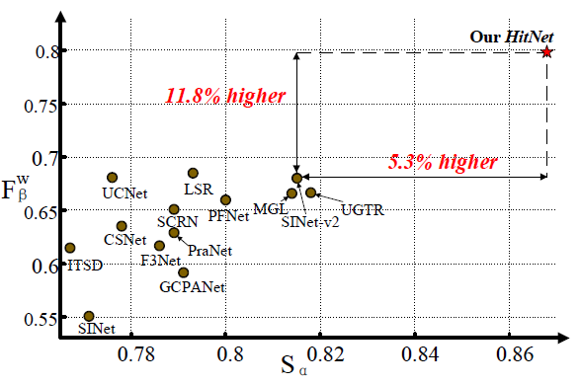
Model Evaluation Metrics
Metrics:
- Fwβ (Weighted F-measure)
- MAE (Mean Absolute Error)
- Sα (Structure-measure)
- Eϕ (E-measure)
Notes:
Fwβ מודד את הדיוק והכיסוי של התחזית עם דגש על אזורים חשובים בתמונה.
MAE בודק כמה התחזית טעתה בפועל מספרית – בפיקסלים. ‏Sα בודק עד כמה המבנה הכללי של האובייקט בתחזית דומה למבנה האמיתי.
Eφ בודק עד כמה התחזית מדויקת גם מבחינת צורה וגם מיקום.
Fwβ ו- Sα יחד עוזרים להבין אם המודל זיהה את האובייקט בצורה נכונה ומדויקת.

Slide 19
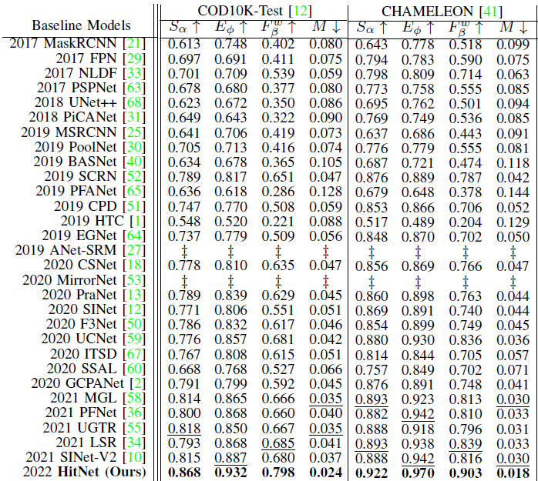





Quantitative Results
Outperforms 29 State Of The Art models in the field
Examples of previous best performing models:
COD10K: Fwβ = 0.798 vs 0.685
CHAMELEON: MAE = 0.018 vs 0.030
Notes:
מתעלה על פני 29 מודלים מתקדמים בתחום + הדגמה מספרית

Slide 20
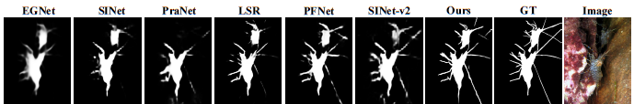
Qualitative Results
Visual comparisons with SINet-V2, LSR, PFNet
HitNet shows:
- Sharper edges
- Clear segmentation
- Effective on complex objects
Notes:
ראיות ויזואליות המשוות בין מוד HitNet למודלים אחרים בתחום במודל שלנו: קצוות ברורים, הפרדה ברורה, יעיל על אובייקטים מורכבים

Slide 21
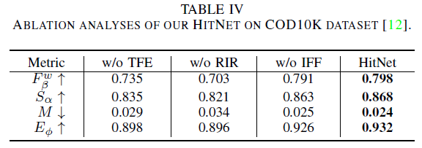


How Each Part Contributes to Performance
Removing RIR, IFF or TFE drops performance
It proves that each module contributes to the model’s success — not just luck or redundancy.
For example:
Remove RIR → Fwβ drops to 0.703

Slide 22
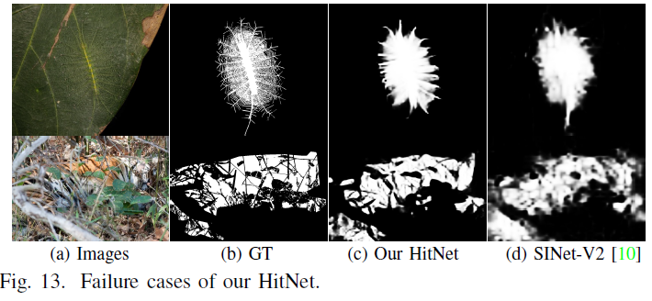
Limitations & Issues
- HitNet Struggles to accurately detect camouflaged objects with intricate shapes or overlapping parts
- Small objects Detection performance drops for tiny or low-contrast items

Slide 23

Future Work
Enhancing the model’s ability to detect objects that are partially hidden
Making the model faster and more efficient suitable for real-time or edge devices.
Notes:
שיפורים שהמודל צריך: חיזוק היכולת של המודל לזהות אובייקטים שמוסתרים חלקית ולא רק בצורה מלאה (כי הגבולות שלהם לא ברורים והמודל עלול לפרש את החלק הגלוי כאובייקט עצמאי או להתבלבל מהשילוב)
שיפור מהירות ויעילות המודל כך שיתאים גם לזיהוי בזמן אמת או להפעלה על מכשירים פשוטים

Slide 24
Summary & Conclusion
HitNet combines high-resolution refinement with transformer-based feature extraction, enabling precise segmentation even in challenging camouflage scenarios
Outperforms 29 state-of-the-art models across major COD benchmarks
Notes:
HitNet משתמש בשילוב חכם של רזולוציה גבוהה וטכנולוגיית טרנספורמרים כדי לזהות בצורה מדויקת אובייקטים שמוסווים ברקע, גם כשזה ממש קשה. ‏הוא הצליח לעקוף 29 מודלים אחרים שנחשבים מהטובים בתחום. ‏בנוסף, הוא יודע להרחיב את כמות התמונות לאימון על ידי הפיכת תמונות רגילות לתמונות עם הסוואה – מה שעוזר לו ללמוד טוב יותר.

Slide 25
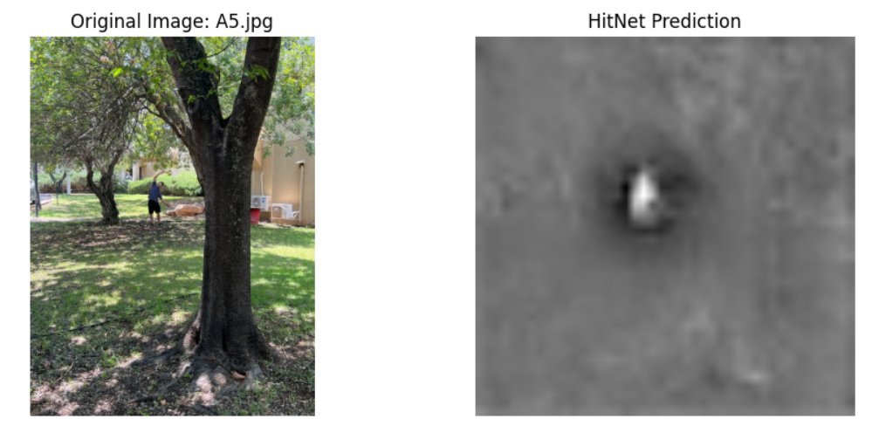
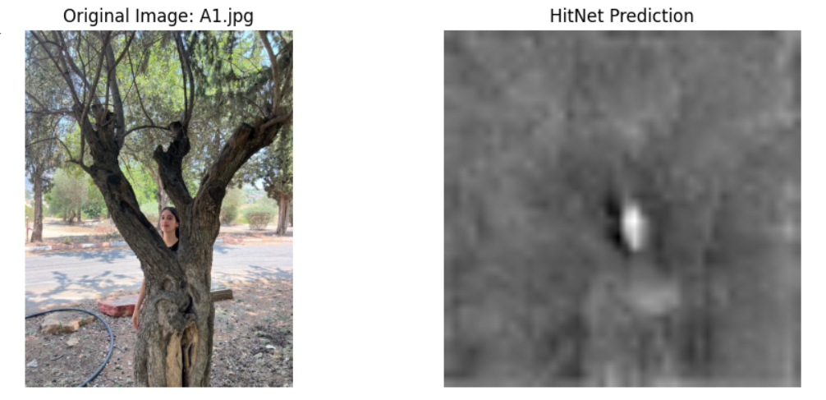
Project Running Example

Slide 26
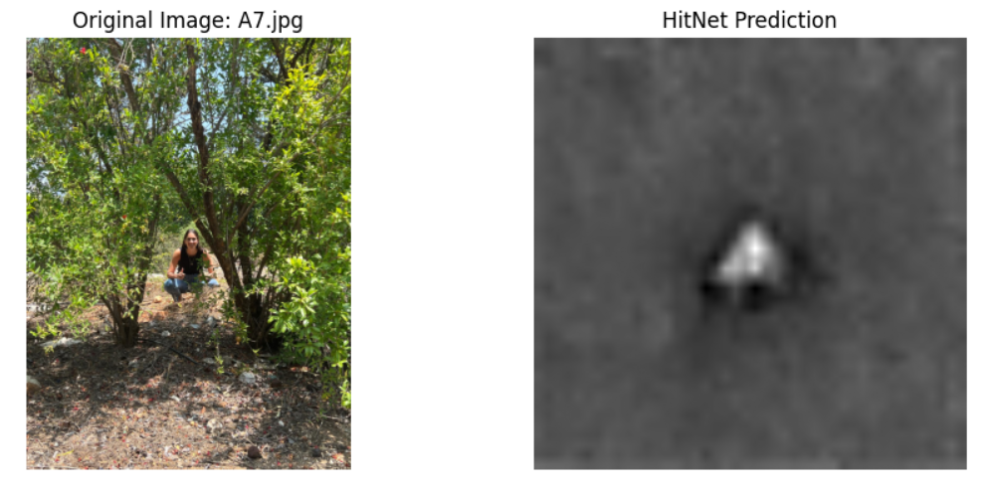
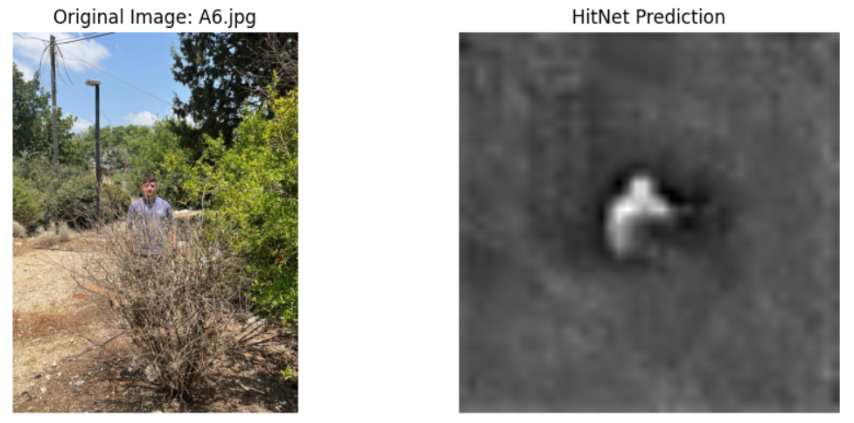
Project Running Example

Slide 27

Thank You
Questions?

